Slide 1

GROTE REKENDAG | 19 MAART 2025
GROEP 5 EN 6
Museum Verdelia

Slide 2
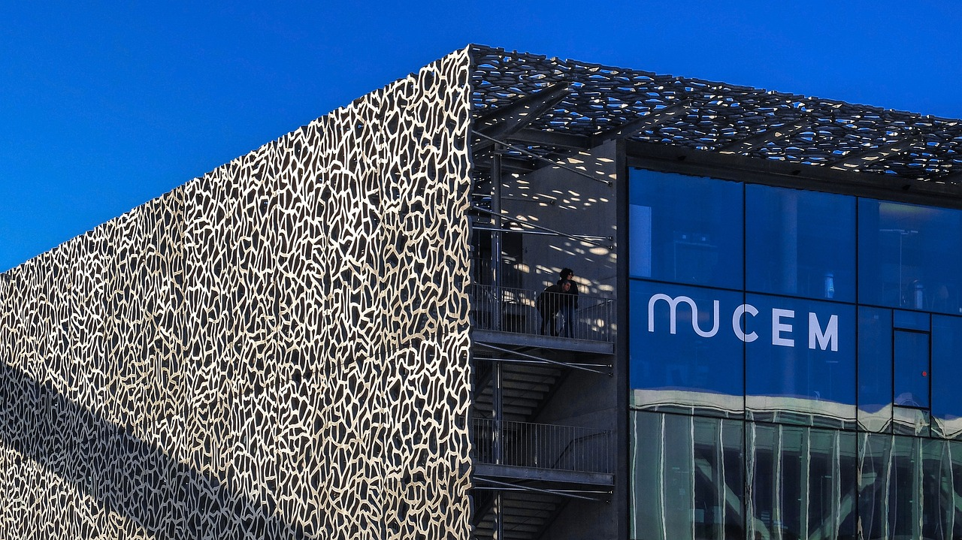
VERDELIA
Notes:
Aangepaste afbeelding djedj-59194 via Pixabay

Slide 3
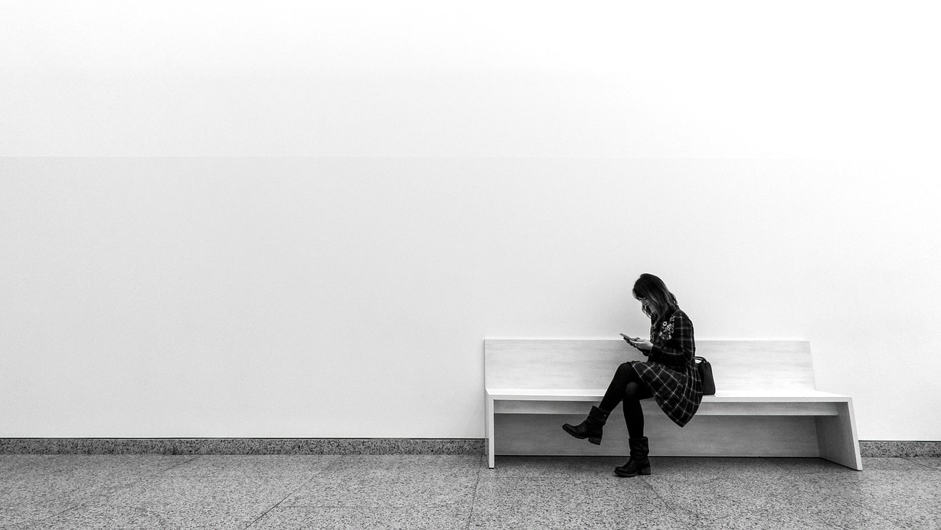
Wegwijs in museum Verdelia
Deeldieren
Gelijke delen
Deelkunst
spelzaal met deelspellen
Garderobe
Museumwinkel
Restaurant
Notes:
Bewerkte afbeelding 3841176 van Daniel Nebreda via Pixabay

Slide 4
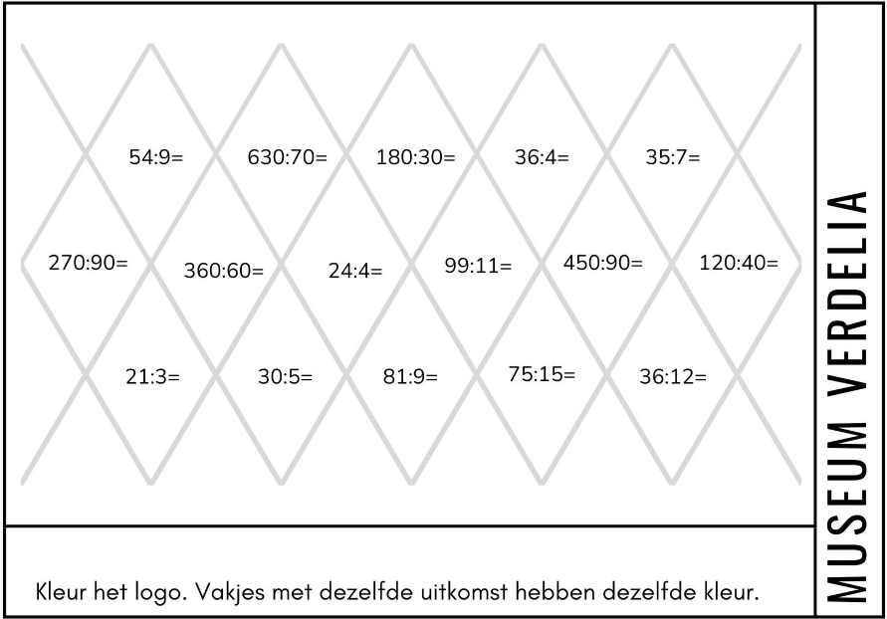

Slide 5
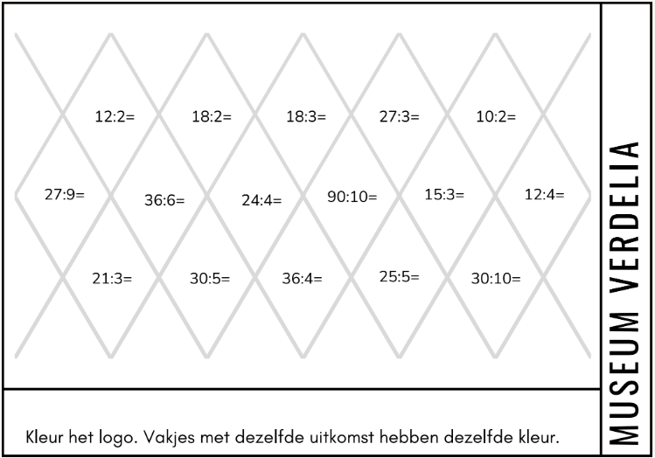
Notes:
Eenvoudigere versie

Slide 6
Naar de deeldieren
Deeldieren
Gelijke delen
Deelkunst
spelzaal met deelspellen
Garderobe
Museumwinkel
Restaurant

Slide 7
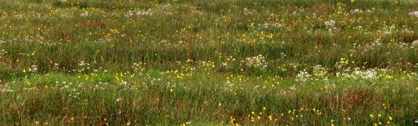
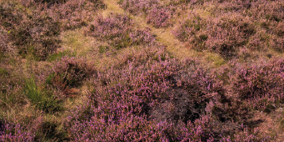


Deelrupsen
60
24
1
3
30
6
12
6
3
2
2
15
14
7
1
Deelrups
orde 5
Deelrups
orde 8
Deelrecept:
Even getal: delen door 2
Oneven getal: 1 eraf
Notes:
Afbeelding gemaakt, rechtenvrij

Slide 8
Doe mee!
We zoeken lange deelrupsen.
Kies een start-getal tussen 10 en 100
?
Deelrups
orde ?

Slide 9
Deelpotigen
:1=44
44
18
:1=18
:2=22
:18=1
:44=1
:4=11
:2=9
:3=6
:11=4
:22=2
:9=2
:6=3
Deelpotigeorde 6
Deelpotigeorde 6
Notes:
Afbeelding gemaakt, rechtenvrij

Slide 10
Doe mee!
We zoeken deelpotigen met 8 poten.
Reken goed en maak er een mooie tekening van.
?
tussen 10-100
Deelrups
orde 8
Notes:
Oplossingen: 24, 30, 40, 42, 54, 56, 66, 78, 88,

Slide 11
Naar de gelijke delen-puzzels
Deeldieren
Gelijke delen
Deelkunst
spelzaal met deelspellen
Garderobe
Museumwinkel
Restaurant

Slide 12
Gelijke delen
Een andere oplossing
Verdeelpuzzel: maak 2 gelijke delen.
In elk deel zit een cirkel en een driehoek
De delen zijn even groot
De delen hebben dezelfde vorm
Notes:
Animatie geeft een oplossing

Slide 13
Gelijke delen
Verdeel puzzel: maak 2 gelijke delen
In elk deel zit een cirkel en een driehoek
De delen zijn even groot
De delen hebben dezelfde vorm
Notes:
Nog een oplossing

Slide 14
Naar de Deelkunst
Deeldieren
Gelijke delen
Deelkunst
spelzaal met deelspellen
Garderobe
Museumwinkel
Restaurant

Slide 15
DE HELFT
Notes:
Afbeelding gemaakt, rechtenvrij

Slide 16
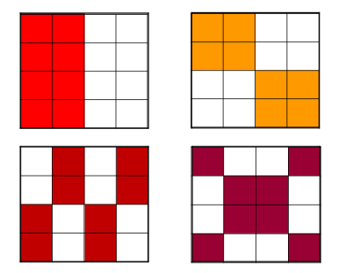
DE HELFT

Slide 17
DE HELFT
Notes:
Afbeelding gemaakt, rechtenvrij

Slide 18
DE HELFT
Notes:
Afbeelding gemaakt, rechtenvrij

Slide 19

RONDE HELFT

Slide 20
HELFT van de HELFT
Notes:
Afbeelding gemaakt, rechtenvrij

Slide 21
Naar de deelspellen
Deeldieren
Gelijke delen
Deelkunst
spelzaal met deelspellen
Garderobe
Museumwinkel
Restaurant

Slide 22
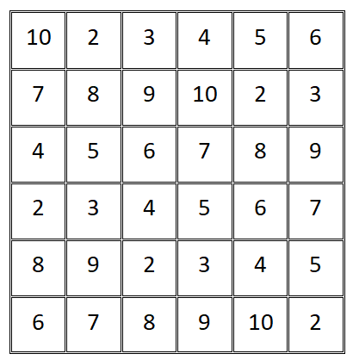
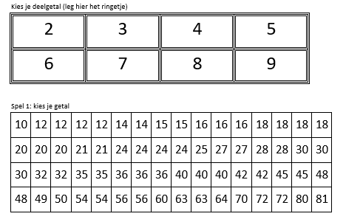
Verdelia: 4 op een rij
Materialen
1 spelbord
Fiches
1 vel met 2 tabellen
Een ringetje
1 potlood

Slide 23
Spelregels: 4 op een rij
In tweetallen
Om de beurt leg je een fiche*. (*Waar? Dat leggen we zo uit)
Winnaar: wie 4 op een rij maakt.
4 horizontaal
4 verticaal
4 diagonaal
Rood heeft
gewonnen.
Notes:
Spelregels hoe je de fiche legt, staan op volgende dia

Slide 24
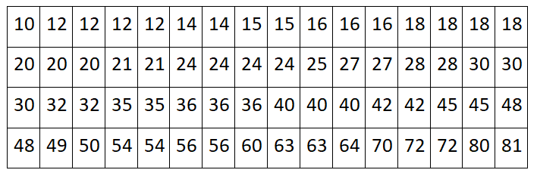
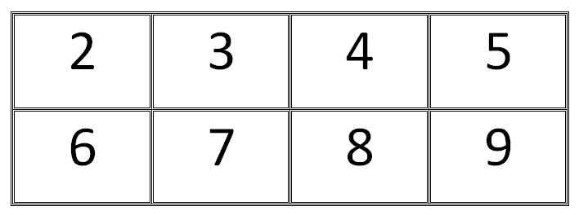
Zo leg je jouw fiche:
X
Stap 1: Kies een getal. Voorbeeld: 12.
Stap 2: Maak een deelsom met jouw getal en één van deze getallen. Leg een ringetje om het getal.
De deelsom is 12 : 4 = 3
Stap 3: Leg je fiche op een 3
Stap 4: Streep 12 door! Die wordt niet meer gebruikt.

Slide 25
Variatie:
X
Stap 1: Kies een getal. Doorgestreepte getallen doen niet meer mee
Stap 2: Maak een deelsom met jouw getal en één van deze getallen. SCHUIF het ringetje één plek.

Slide 26
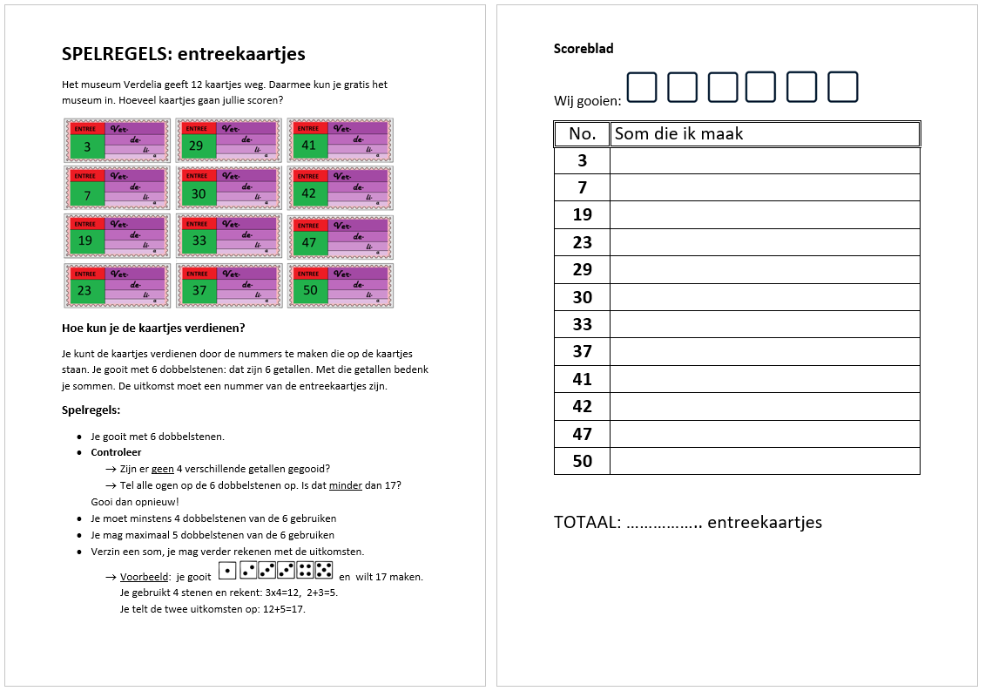
Verdelia: kaartjes winnen
Materialen
spelregels
scoreblad

Slide 27
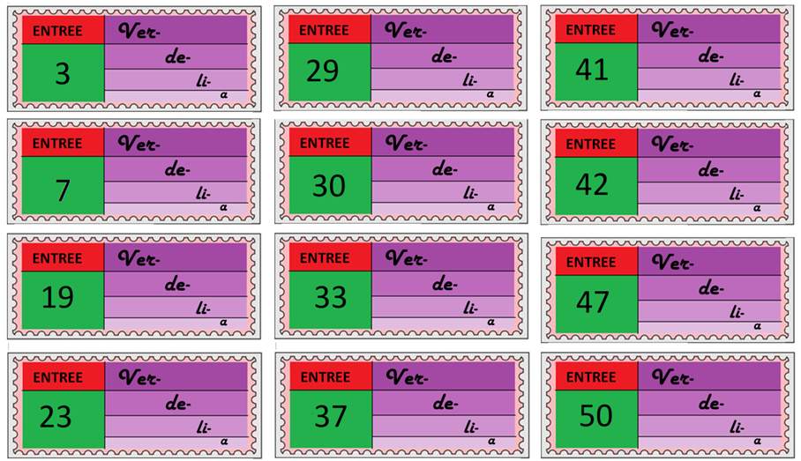
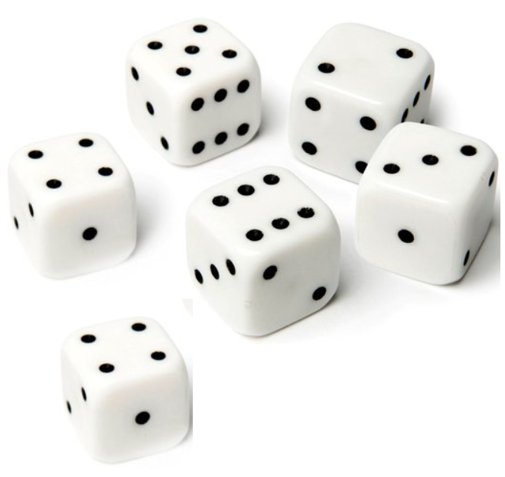
Entreekaartjes scoren
Gooi met de dobbelstenen
Maak getallen die op de kaartjes staan

Slide 28
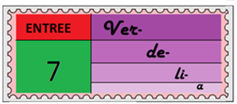
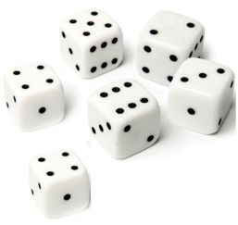

Spelregels Entreekaartjes
17
Gooi 6 dobbelstenen.
Controleer:
Zijn er geen 4 verschillende getallen gegooid?
Tel alle ogen op de 6 dobbelstenen op. Is dat minder dan 17?
Gooi dan opnieuw!
Je moet minstens 4 dobbelstenen van de 6 gebruiken
Je mag maximaal 5 dobbelstenen van de 6 gebruiken
Verzin een som, je mag verder rekenen met de uitkomsten.
Voorbeeld
je gooit
Geen 4 dezelfde
Samen 18
Je wilt 17 maken. Je bedenkt
3x4=12, 2+3=5. en telt de twee uitkomsten op: 12+5=17.

Slide 29
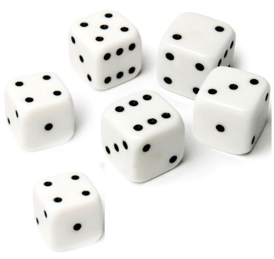
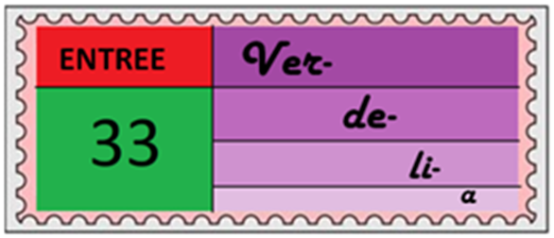

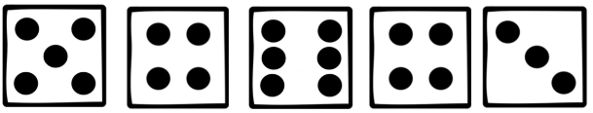

Entreekaartjes: voorbeelden
Nodig: een som met uitkomst 33 Dit is je worp. Gebruik 4 of 5 dobbelstenen.
Voorbeelden van sommen:
2 + 4= 6 en 6 x 5= 30  30 + 3 = 33 4 dobbelstenen gebruikt:
5 x 4 = 20  20 + 6 + 4 + 3 = 33 5 dobbelstenen gebruikt
4 + 2 = 6  6 x 6 = 36  36 – 3 = 33 4 dobbelstenen gebruikt:

Slide 30
Deeldieren
Gelijke delen
Deelkunst
spelzaal met deelspellen
Garderobe
Museumwinkel
Restaurant

